Slide 1
PRETTY WOMEN ACCESSORIES
Counter Display Audit
Quick Explainer — English + हिन्दी
For store supervisors and counter staff

Slide 2
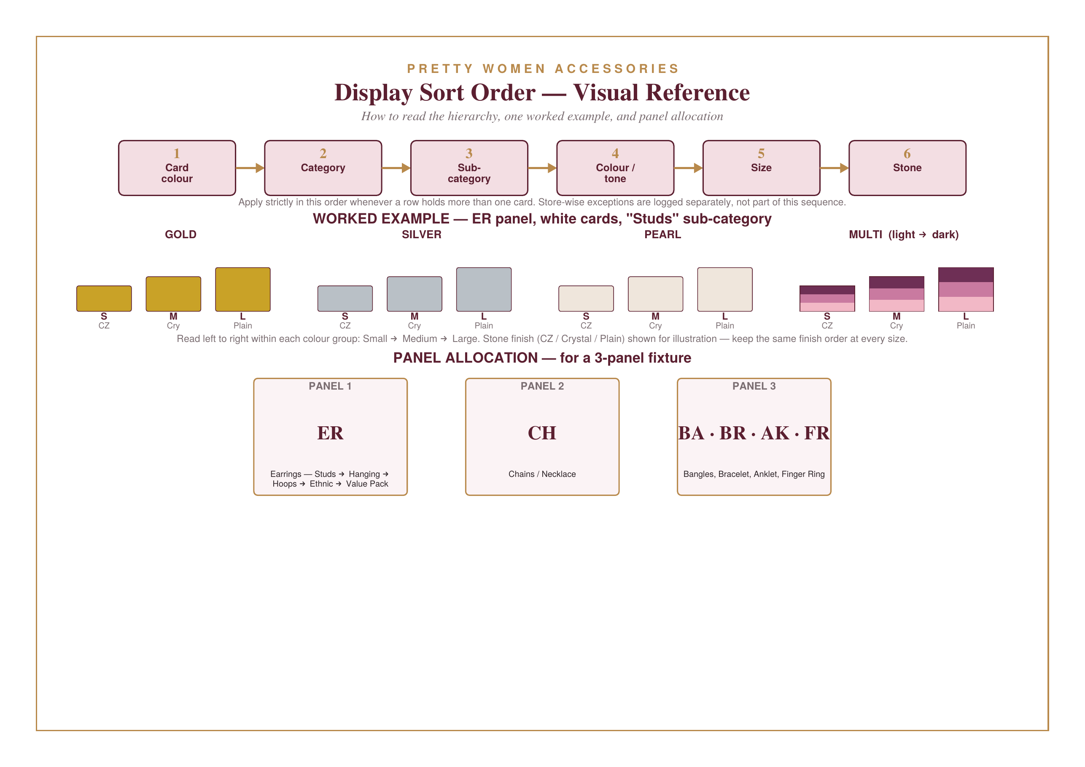
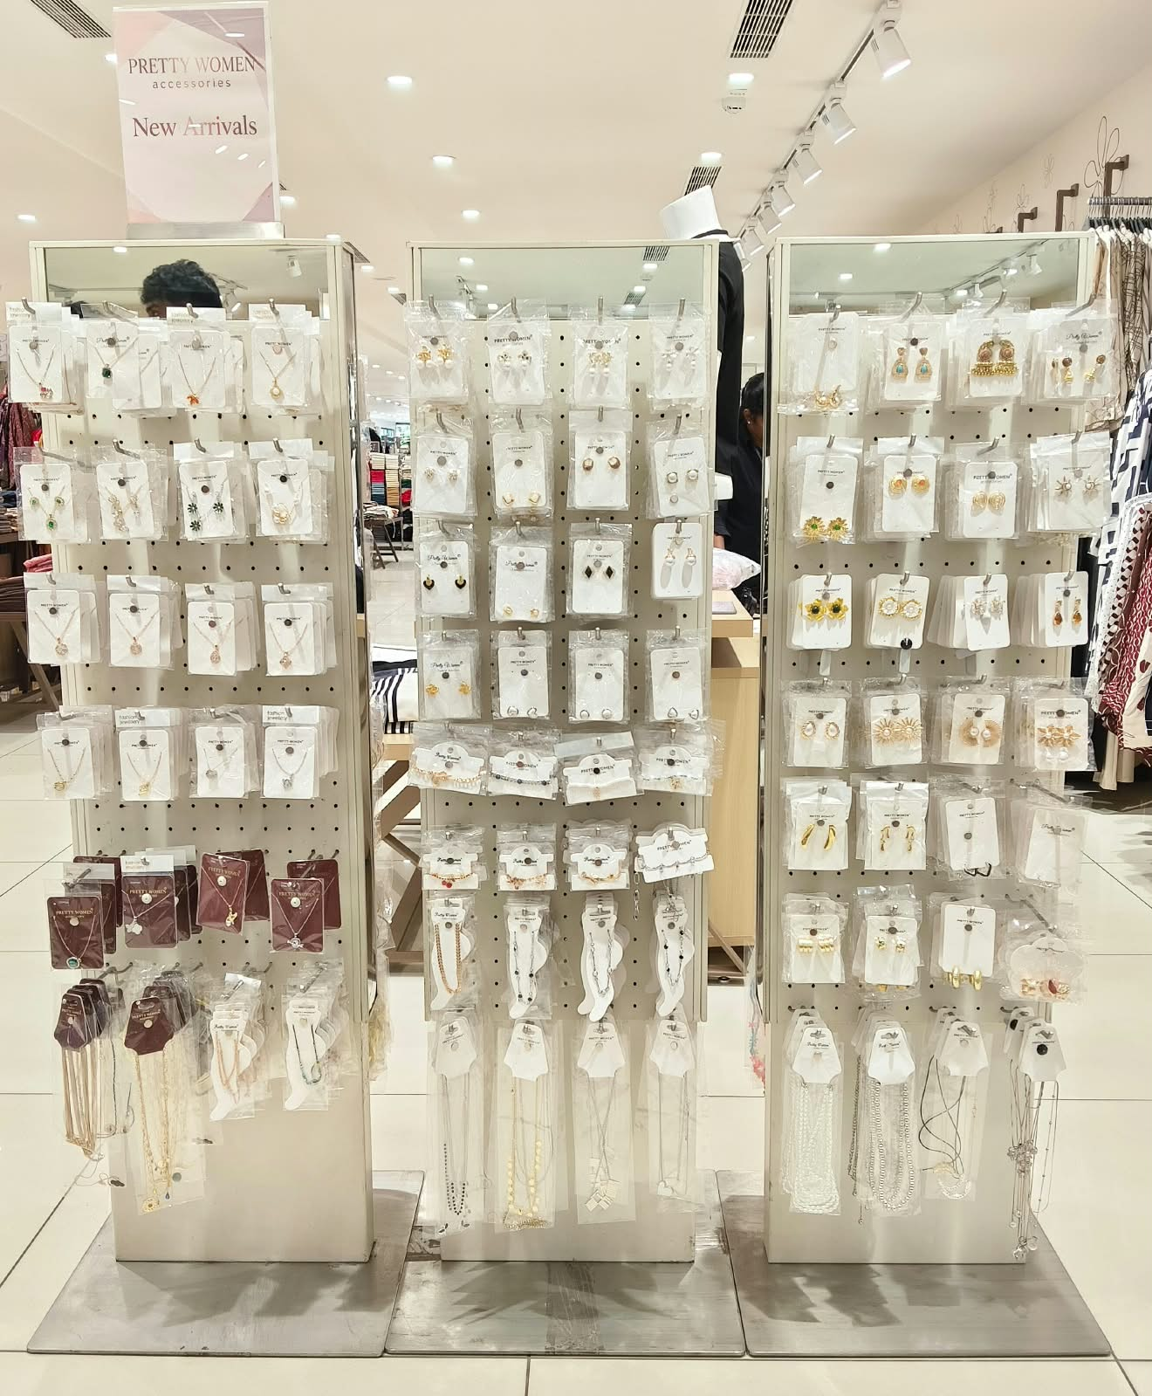
REFERENCE FIRST
Look at These Two Pictures First
Official Sort Order Reference
Our Counter — Panels 1, 2, 3 (New Arrivals)
Keep both pictures in mind — the chart shows the correct sequence, the photo shows our counter as it stands today. / दोनों तस्वीरों को ध्यान में रखें — चार्ट सही क्रम दिखाता है, फ़ोटो हमारे आज के काउंटर की हालत दिखाती है।
PRETTY WOMEN ACCESSORIES
2

Slide 3
Slide 1 / 7
Why This Audit, Boss?
ENGLISH
हिन्दी
A quick, real-time check of our counter display against company standard — done right there on the floor, no delay.
Purpose is simple: every customer, at every store, should see the same neat, organised look.
यह हमारे काउंटर डिस्प्ले का तुरंत, मौके पर किया गया चेक है — कंपनी के स्टैंडर्ड के हिसाब से।
मकसद सीधा है: हर स्टोर में, हर ग्राहक को एक जैसा साफ़-सुथरा और व्यवस्थित डिस्प्ले दिखना चाहिए।
PRETTY WOMEN ACCESSORIES
3

Slide 4
Slide 2 / 7
Rule 1 — Card Colour First
ENGLISH
हिन्दी
Backing card colour is sorted first, always.
Group all maroon cards together, all white cards together.
Never mix colours in the same peg row.
Panel 1 had maroon and white cards mixed — not allowed, correct immediately.
सबसे पहले कार्ड के बैकिंग कलर के हिसाब से सॉर्ट करना है।
मरून कार्ड सब एक साथ, सफ़ेद कार्ड सब एक साथ रखें।
एक ही peg row में रंग कभी मिक्स नहीं करने हैं।
पैनल 1 में मरून और सफ़ेद कार्ड मिक्स मिले, इसे तुरंत ठीक करें।
PRETTY WOMEN ACCESSORIES
4

Slide 5
Slide 3 / 7
Rule 2 & 3 — Category and Sub-category
ENGLISH
हिन्दी
Category order is fixed: Earrings → Chains → Bangles → Bracelet → Anklet → Finger Ring.
Within Earrings: Studs → Hanging → Hoops → Ethnic → Value Pack.
Finish one sub-category fully before starting the next — don't jump around.
कैटेगरी का क्रम फिक्स है: इयररिंग्स → चेन → बैंगल्स → ब्रेसलेट → एंकलेट → फिंगर रिंग।
इयररिंग्स में: स्टड्स → हैंगिंग → हूप्स → एथनिक → वैल्यू पैक।
एक सब-कैटेगरी पूरी करने के बाद ही अगली शुरू करें — आगे-पीछे न करें।
PRETTY WOMEN ACCESSORIES
5

Slide 6
Slide 4 / 7
Rule 4 & 5 — Colour Tone and Size
ENGLISH
हिन्दी
Gold first, then Silver, then Pearl, then Multi-colour (light shades before dark).
After colour, arrange by size — Small to Big.
Studs before drops, drops before statement pieces.
पहले गोल्ड, फिर सिल्वर, फिर पर्ल, फिर मल्टी-कलर (हल्के रंग पहले, गहरे बाद में)।
रंग के बाद, साइज़ के हिसाब से लगाएं — छोटा से बड़ा।
स्टड्स पहले, ड्रॉप्स बाद में, स्टेटमेंट पीस सबसे आख़िर में।
PRETTY WOMEN ACCESSORIES
6

Slide 7
Slide 5 / 7
Rule 6 — Stone Finish and General Care
ENGLISH
हिन्दी
Same size group keeps the same finish order: CZ stone → Crystal → Plain metal.
This keeps the shine consistent along the row.
No empty pegs. Straighten every card. Backup stock goes behind the front card, never beside it.
एक ही साइज़ ग्रुप में फिनिश का क्रम एक जैसा रखें: CZ स्टोन → क्रिस्टल → प्लेन मेटल।
इससे पूरी रो में एक जैसी चमक दिखती है।
कोई खाली पेग न रहे। हर कार्ड सीधा करें। बैकअप स्टॉक हमेशा आगे वाले कार्ड के पीछे रखें, बगल में नहीं।
PRETTY WOMEN ACCESSORIES
7

Slide 8
Slide 6 / 7
Action Points — This Week
ENGLISH
हिन्दी
1. Separate the mixed maroon and white cards in Panel 1.
2. Fix uneven spacing in Panel 2.
3. Straighten all hanging cards in Panel 3; complete the midday wipe-down.
4. Pull backup stock for any empty peg.
Please confirm once done.
1. पैनल 1 में मिक्स हुए मरून और सफ़ेद कार्ड अलग करें।
2. पैनल 2 में असमान स्पेसिंग ठीक करें।
3. पैनल 3 में सारे लटकते कार्ड सीधे करें; दोपहर की सफ़ाई पूरी करें।
4. किसी भी खाली पेग के लिए बैकअप स्टॉक लगाएं।
पूरा होने पर कन्फ़र्म ज़रूर करें।
PRETTY WOMEN ACCESSORIES
8

Slide 9
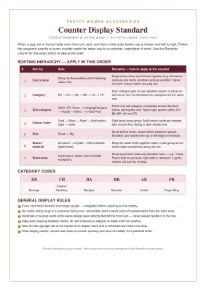
Slide 7 / 7
Full Standard — Keep This Handy
Save this image, print it, and pin it at your counter so the whole team can check it anytime. / इस इमेज को सेव करें, प्रिंट करें, और अपने काउंटर पर लगाएं ताकि पूरी टीम कभी भी देख सके।
PRETTY WOMEN ACCESSORIES
9

